Slide 1
POSTROJENJA I INSTALACIJE POD PRITISKOM
dr Miomir Raos, red. prof.
Milena Manćić, predmetni asistent

Slide 2
Negrejani sudovi
Stabilni sudovi - nepokretni rezervoari u kojima se skladišti neki fluid ili se koriste za druge potrebe nekog tehnološkog procesa.
Prema mestu postavljanja mogu biti:
nadzemni (ređe poluukopani, tretiraju se kao nadzemni)
podzemni
Prema obliku mogu biti:
cilindrični (horizontalni i vertikalni)
sferni (koriste se za skladištenje većih količina fluida)

Slide 3
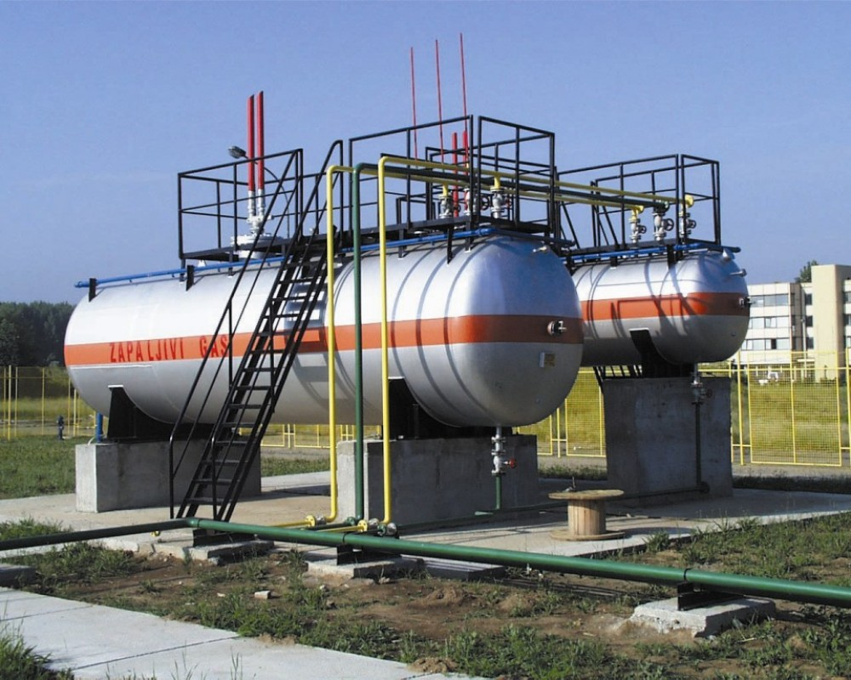
Nadzemni rezervoari
Postavljaju se na mestima gde ima dovoljno slobodne površine na zemlji, udaljeni od javnih objekata i komunikacija (puteva, pruga itd.).
Postavljaju se na betonskim temeljima ili nosećim čeličnim konstrukcijama.

Slide 4
Mesto oslanjanja mora biti ojačano čeličnom trakom ili pločom čija je debljina veća od debljine omotača ili dna rezervoara u zavisnosti od položaja oslonca.
Betonske temelje treba postaviti na čvrstom tlu i proračunati ih na opterećenje usled dejstva sopstvene težine rezervoara i težine fluida u njemu ako je gustina skladištenog fluida veća od gustine vode.
Ako je gustina skladištenog fluida manja od gustine vode onda se proračunava na opterećenje usled dejstva sopstvene težine rezervoara i vode u njemu kojom se puni prilikom hidrauličkog probnog ispitivanja.
Rezervoar se mora oslanjati najmanje na dva oslonca, ali tako da bude omogućena njegova dilatacija.

Slide 5
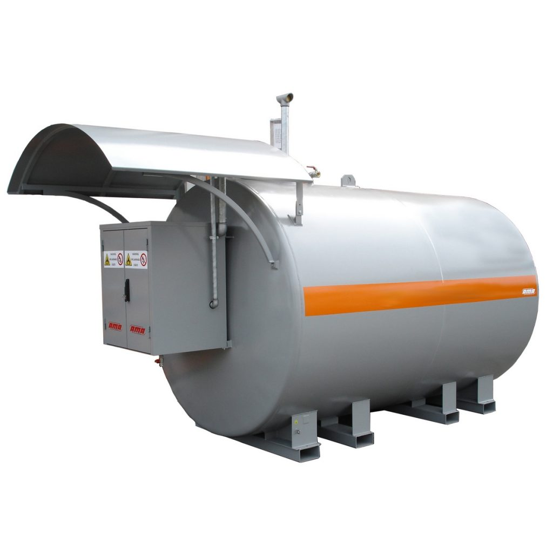
Kod horizontalnih cilindričnih rezervoara jedan oslonac je pokretan i omogućava termičke dilatacije rezervoara.
Oslonci se grade pod nagibom (0.5%-1%), sa padom u smeru drenažnog otvora.

Slide 6

Mere zaštite
Posebnu pažnju treba obratiti kod rezervoara za skladištenje tečnih gasova, lako isparljivih tečnosti, zapaljivih i eksplozivnih fluida.
Ovakvi rezervoari se postavljaju van objekata i udaljeni od javnih objekata (škole, bolnice, stambene zgrade), javnih puteva i prometnih mesta.
Ne smeju se postavljati ispod puteva i železničkih koloseka, u prirodnim udubljenjima i blizu bilo kog izvora paljenja.

Slide 7
Udaljenosti ovih rezervoara, u svakom konkretnom slučaju, regulisani su posebnim propisima.
Veća količina opasnih fluida ne sme se naći na jednom mestu.
Formiranje grupa ovih rezervoara vrši se na način koji je definisan posebnim propisom za svaki konkretan slučaj.
Na primer, za tečne naftne gasove (TNG):
ako je zapremina dva ili više rezervoara veća od 3000 m³, moraju se odvojiti u grupe rezervoara, ali tako da zapremina u svakoj grupi bude manja od 3000 m³ i da su grupe međusobno udaljene najmanje 120 m.

Slide 8
Ako su u pitanju rezervoari u kojima se skladišti nafta ili neka druga lako zapaljiva tečnost, onda se grupa rezervoara ograđuje bedemom od tvrdo nabijene zemlje (ilovače) ili betonskim zidom.
Vatrootpornost temelja ovih rezervoara treba da iznosi najmanje 2h.
Ako je u rezervoaru smešten tečni gas ili lako isparljiva tečnost, rezervoar mora biti zaštićen od prekomernog dejstva sunčeve toplote.

Slide 9
Zaštita od sunčeve toplote izvodi se:
bojenjem, svetlom reflektivnom bojom;
postavljanjem lake nadstrešnice (od lima ili solenita);
hlađenjem vodenim mlazom;
termičkom izolacijom (u retkim slučajevima).
Atmosferske padavine i voda za hlađenje moraju se odvoditi da bi se sprečilo taloženje vode oko temelja rezervoara.
Rezervoari predstavljaju velike metalne mase i zato, moraju imati zaštitu od groma (gromobrane) kao i zaštitu od statičkog elektriciteta u slučajevima gde se može očekivati njegova pojava.

Slide 10
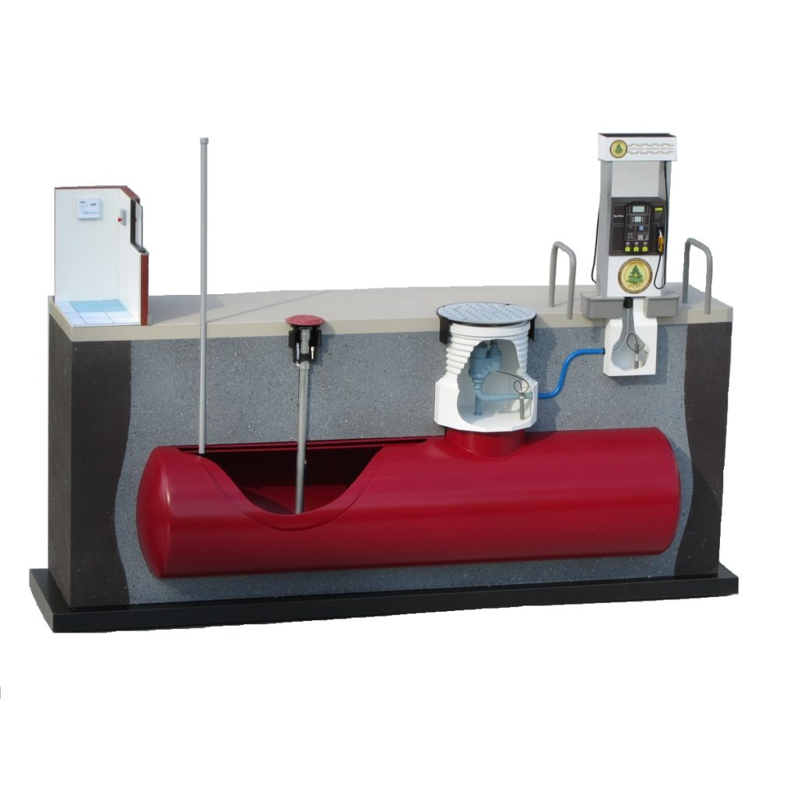
Podzemni rezervoari
Postavljaju se kada je nadzemni slobodni prostor smanjen raznim objektima i ne dopušta bezbedno postavljanje nadzemnih rezervoara. Takođe i u slučajevima kada se podzemnim postavljanjem omogućava dobra termička zaštita.

Slide 11
Postavljanje podzemnih rezervoara
potpuno ukopani ispod zemljine površi;
postavljeni u posebne betonske ili zidane podzemne komore;
u pećine, podzemne galerije, rudarska okna i slično (kod kojih geološki uslovi to dopuštaju);
Gornja površina rezervoara mora biti najmanje 60 cm ispod površi zemlje.
Minimalna dubina ukopavanja zbog mogućnosti smrzavanja (za naše klimatske uslove) iznosi od 80 cm do 100 cm.
Podzemni ukopani rezervoari moraju se zaštititi od podzemnih lutajućih struja.

Slide 12
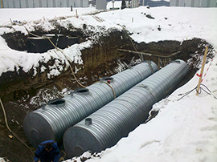
Podzemni rezervoar postavlja se na sloju nabijenog peska, a oko rezervoara je sloj peska debljine najmanje 20 cm.
Betonska ili zidana podzemna komora u koju se postavljaju rezervoari mora biti nepropusna, posebno na spojevima dna i vertikalnih zidova
Dno komore mora biti nagnuto najmanje 1% u smeru taložnika

Slide 13
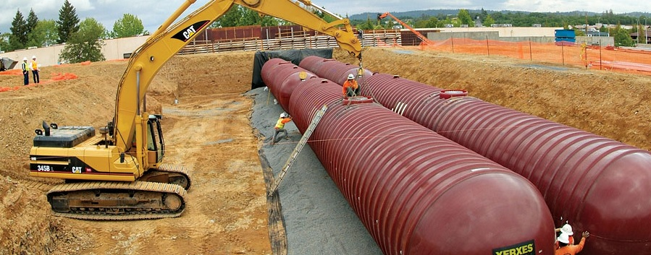

Slide 14
Mere zaštite
Mogu se ukopavati samo rezervoari predviđeni za podzemno postavljanje.
Podzemni rezervoari moraju da:
imaju odgovarajuću opremu,
su zaštićeni od korozije,
je probno ispitivanje izvršeno pre zatrpavanja,
su osigurani od pomeranja, klizanja i podzemnih voda,
ukoliko se u rezervoaru, smeštenom u podzemnoj komori, skladišti gas ili tečnost koja isparava, komora mora imati ventilaciju,
je probno ispitivanje podzemnih rezervoara smeštenih u komore, pećine ili podzemne galerije izvršeno na mestu postavljanja,

Slide 15
se pri izradi, debljina lima podzemnih rezervoara uveća za najmanje 1mm zbog korozije,
reviziono-kontrolno okno koje poseduju ukopani podzemni rezervoari veći od 5 m³ smešta se u posebno okno koje se zaključava i čija dubina ne sme biti veća od 60 cm, a zapremina ne sme biti veća od 1 m³,
na poklopcu reviziono-kontrolnog okna postavlja se sva merno-regulaciona i sigurnosna oprema,
odušne cevi V.S. postavljaju se najmanje 2,5 m iznad nivoa okolnog terena udaljene od puta i objekata,
držači penjalica se vare za rezervoar pre probnog ispitivanja,
Podzemni rezervoari se ne smeju postavljati jedan iznad drugog, ispod puta ili pruge, niti se iznad njih smeju graditi bilo kakvi objekti,

Slide 16
Kontrola korozione oštećenosti podzemnih rezervoara najbolje se vrši na kontrolnoj pločici, koja se izrađuje od materijala iste debljine i istog hemijskog sastava i zatrpava na poznatoj lokaciji,
ukoliko nema kontrolne korozione pločice, onda se podzemni rezervoar mora ispitivati na svakih 5 godina, u cilju kontrole korozione oštećenosti i probnog ispitivanja,
kontrola i ispitivanje podzemnih rezervoara postavljenih u komorama ili podzemnim galerijama vrši se u rokovima ne dužim od 3 godine,
ukoliko je u podzemne rezervoare smešten zapaljiv fluid, ukupna zapremina rezervoara mora biti manja od 3000 m³, u protivnom moraju se formirati grupe rezervoara sa ukupnom zapreminom po grupi manjom od 3000 m³ i međusobnim udaljenjem najmanje 60 m.

Slide 17
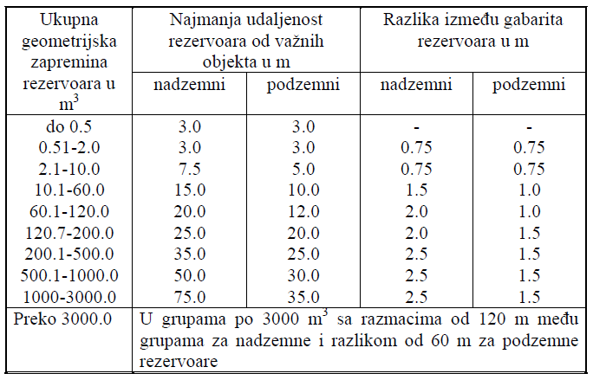
Zaštitne udaljenosti skladišnih rezervoara propan-butana

Slide 18
Pokretni sudovi
Pokretni ili prenosni sudovi pod pritiskom su oni koji menjaju mesto, od mesta punjenja (distributera) do mesta pražnjenja (potrošača).
Pokretni sudovi pod pritiskom dele se na:
pokretne rezervoare;
prenosne rezervoare;
burad;
boce.
Svi pokretni sudovi na mestu korišćenja učvršćuju se i osiguravaju od prevrtanja, tako da se koriste kao stabilni sudovi.

Slide 19
Pokretni rezervoari
Pokretni rezervoari - najčešće cilindričnog oblika u horizontalnom položaju čvrsto povezani za postolje ili nosivu konstrukciju nekog transportnog sredstva.
U zavisnosti od vrste transportnog sredstva za koje su učvršćeni, pokretni rezervoari mogu biti:
auto cisterne,
vagon cisterne,
brodske cisterne.
Sredstva za transport opasnih fluida u javnom saobraćaju, moraju odgovarati opštim propisima za bezbednost u drumskom, železničkom, rečnom ili pomorskom saobraćaju na javnim putevima.
ZAKON O TRANSPORTU OPASNE ROBE
("Sl. glasnik RS", br. 104/2016, 83/2018, 95/2018 - dr. zakon i 10/2019 - dr. zakon)
Spisak podzakonskih akata:
https://www.mgsi.gov.rs/lat/dokumenti/transport-opasne-robe-podzakonski-akti

Slide 20
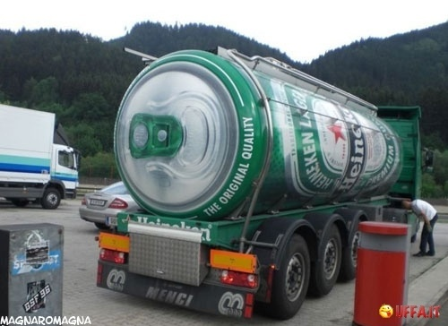
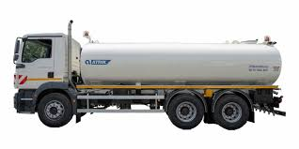
Auto cisterne

Slide 21
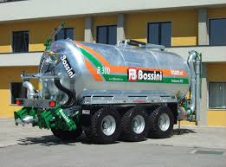
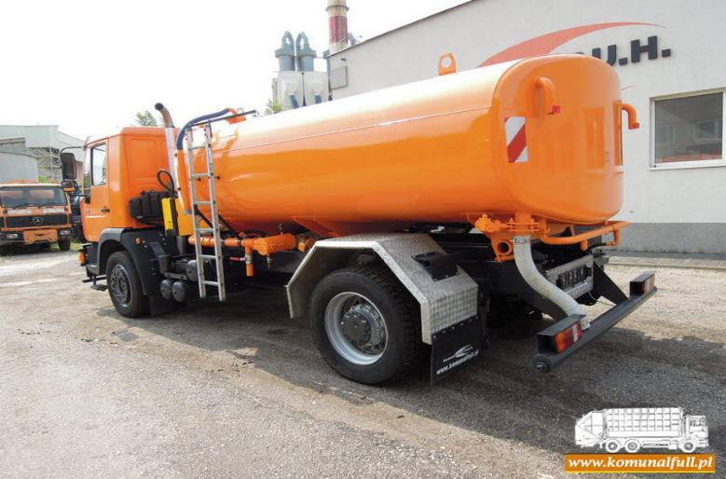
Auto cisterne

Slide 22
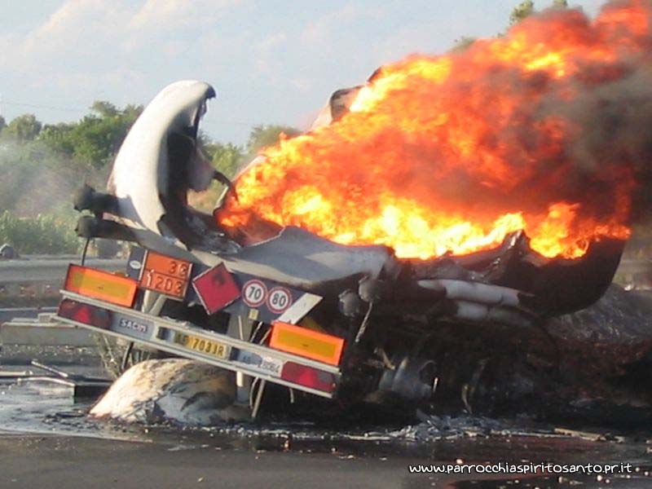
Mere zaštite

Slide 23
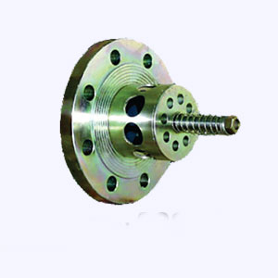
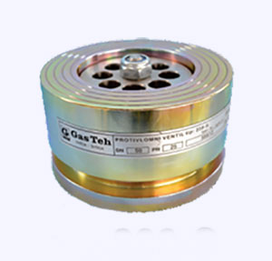
Ukoliko su namenjene za transport opasnih fluida njihova zapremina ne sme biti veća od 40 m³.
Sva oprema mora da odgovara zahtevima za nadzemne rezervoare uz uvećanje sledećih zahteva:
na priključcima gasne i tečne faze moraju se postaviti ventili protiv loma cevi (nazivaju se i ventili za ograničavanje prekomernog protoka)
Najviše se koriste na instalacijama propan-butan-a (kada na cevovodu na kome se nalazi nema poremećaja, fluid nesmetano prolazi kroz ventil. Opruga odgovarajućom silom drži pečurku u otvorenom položaju u odnosu na sedište)

Slide 24
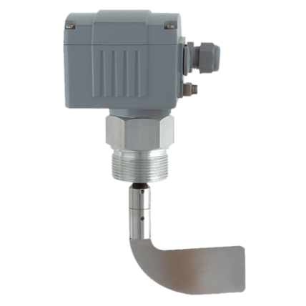
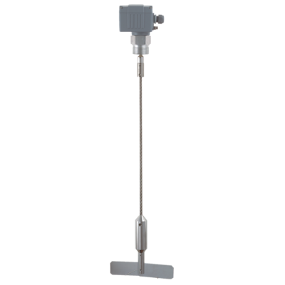
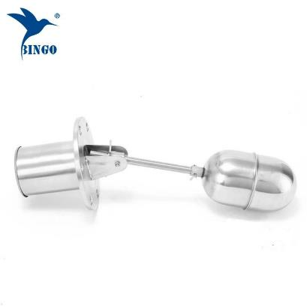
  Ukoliko u cevovodu dođe do naglog pada pritiska (usled loma cevi ili sl.), tada zbog povećane brzine strujanja fluida nastane razlika pritiska, savlada se sila opruge i zatvara ventil - tako se sprečava nekontrolisano isticanje fluida u atmosferu i štite delovi postrojenja, omogućava brza i efikasna popravka.
  Pokazivač nivoa tečne faze mora biti rotacioni sa dodatkom fiksne cevi za maksimalni nivo.
  Upotreba pokazivača nivoa sa plovkom nije dozvoljena.
  U posebnim zaštitnim cevima uz rezervoar smeštene su dve fleksibilne cevi za spajanje priključaka.

Slide 25
  Priključci za pražnjenje gasne i tečne faze moraju biti snabdeveni brzootvarajućim ventilima sa spoljašnjim poteznim zatvaračima.
  Između dva zaporna organa na vodu tečne faze gasa mora biti ugrađen V.S., kao i na vodu između rezervoara i pumpe.
  Priključci električne struje za pogon elektromotora moraju biti eksploziono zaštićeni.
  Izduvni sistem motora vozila, mora biti opremljen prigušivačem i hvatačem varnica.
  Hvatač varnica mora biti udaljen najmanje 1.5 m od sistema za dovođenje pogonskog goriva kao i od svih ventila, pumpi i cevi za tečni gas ili neki drugi opasan fluid.

Slide 26
Vozilo mora da vuče sa sobom pletenu metalnu traku, opuštenu do zemlje, za odvođenje statičkog elektriciteta.
Vozilo mora da bude opremljeno vatrogasnom opremom koja se sastoji od najmanje dva vatrogasna aparata.
Vozilo mora da bude propisno označeno da transportuje opasne materije.
Sam rezervoar mora da poseduje traku obojenu bojom koja označava vrstu fluida.
Prikolice autocisterne predstavljaju rezervoare koji su učvršćeni za šasije prikolica koje vuče kamion.
Ovim načinom transporta se kapacitet prevoza maksimalno povećava.

Slide 27
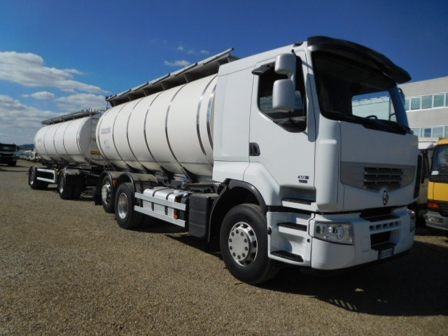
Za prikolice važe iste odredbe kao i za autocisterne.
Na autocisternama i njihovim prikolicama, svi zaporni organi moraju biti u svom krajnjem zatvorenom položaju i osigurani od neželjenog otvaranja.
Moraju biti obezbeđene od prekomernog dejstva sunčeve toplote.
Ne smeju se koristiti istovremeno i za prevoz ljudi.
Ne smeju se na putevima ostavljati bez nadzora.

Slide 28
Evropski sporazum o međunarodnom drumskom prevozu opasne robe (ADR)
Klasifikacija opasne robe prema ADR sporazumu:
Eksplozivne materije i eksplozivni predmeti
Gasovi
Zapaljive tečne materije (sve materije koje se nalaze u tečnom stanju prema ADR sporazumu, sa temperaturama paljenja najviše do 60 ℃)
Zapaljive čvrste materije i određene samoreagujuće materije. (predmeti u čvrstom agregatnom stanju koji se lako mogu zapaliti trenjem ili varnicama, spadaju i materije sklone samozapaljenju, kao i materije koje u kontaktu sa vodom emituju zapaljive gasove).
Materije sklone oksidaciji (materije koje zbog viška kiseonika mogu uzrokovati paljenje ili sagorevanje drugog zapaljivog materijala, spadaju i organski peroksidi).
Toksične i infektivne materije (otrovne, kao i materije koje sadrže određene mikroorganizme (viruse, bakterije, gljive…).
Radioaktivne materije
Korozivne materije (materije koje svojim dejstvom mogu oštetiti površinu kože i sluzokože kada dođu u kontakt sa njom)
Ostale opasne materije

Slide 29
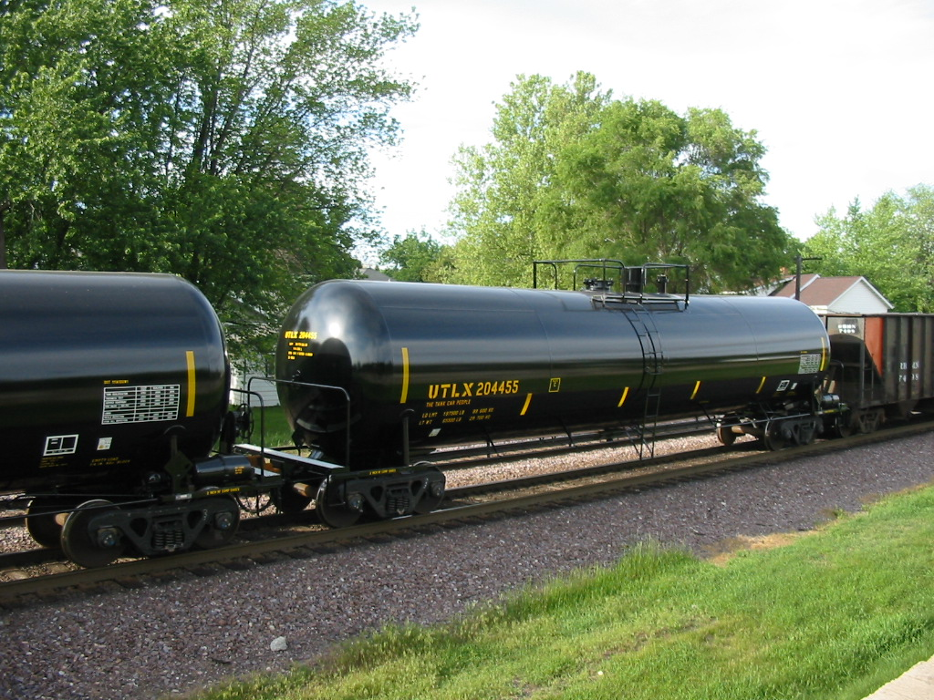
Vagon cisterne
Vagon cisterne - rezervoari pričvršćeni za šasiju donjeg podstroja vagona - koriste se za transport većih količina fluida na veće udaljenosti.

Slide 30
Mere zaštite
Vagon cisterne moraju zadovoljavati odredbe zakona o prevozu na železnicama.
To je definisano Pravilnikom o prevozu opasnih materija železnicama u unutrašnjem i međunarodnom saobraćaju.
Rezervoar mora biti usklađen sa ostalim tehničkim propisima.
Rezervoari moraju biti termički zaštićeni od dejstva prekomerne toplote - ova zaštita se najčešće izvodi pomoću nadstrešnice od lima.
Sva merno-regulaciona i sigurnosna armatura postavlja se na vrhu rezervoara, zaštićena oklopom i plombirana.
Pravilnik o međunarodnom železničkom prevozu opasne robe (RID)

Slide 31
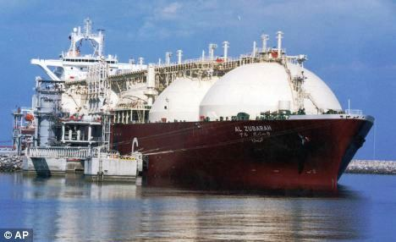
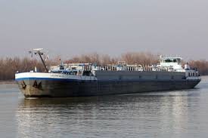
Brod cisterne
Evropski sporazum o međunarodnom transportu opasnog tereta na unutrašnjim plovnim putevima (ADN)

Slide 32
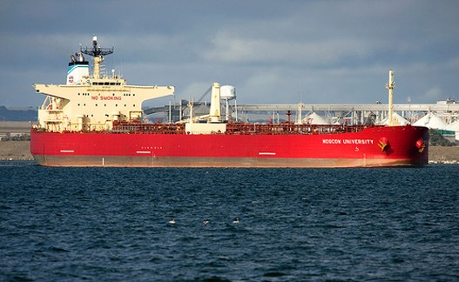
Brod cisterne

Slide 33
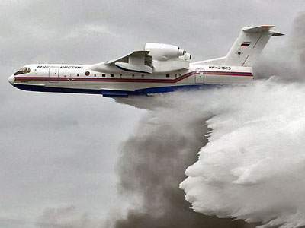
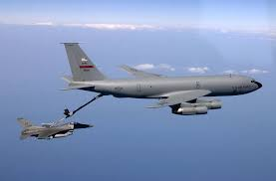
Avio cisterne

